Slide 1
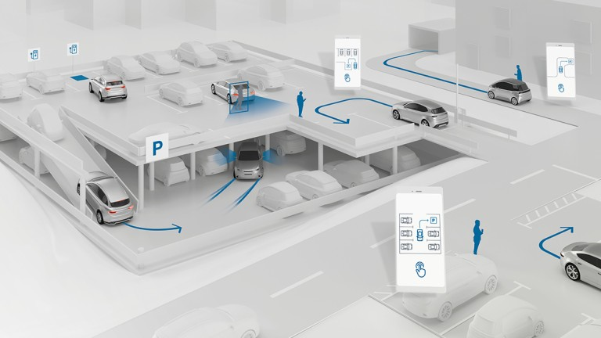
Cirpark Modbus :
Gestion d'un parking privé
Revue 2
BHAVSAR Rashmi Lycée Louis Armand, 2022

Slide 2
Présentation du projet
Répartition des tâches
Tâche personnelle
Partie Physique
Conclusion
Sommaire

Slide 3
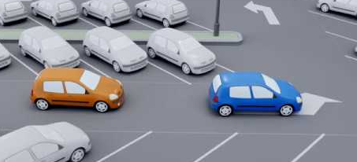

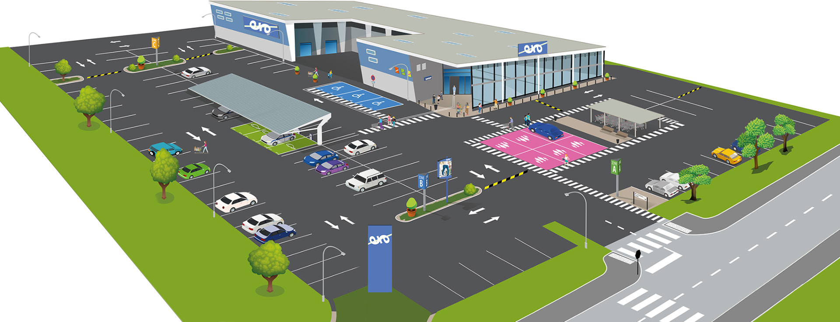
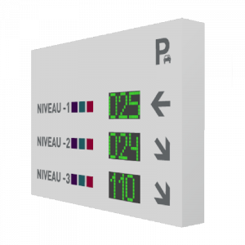
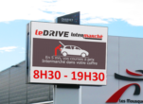
Présentation du projet
Notes:
Pour optimiser la circulation des véhicules, un centre commercial souhaite améliorer l'accueil de ses
clients dans son parking. Elle souhaite permettre à ses clients de :
- réserver une place de parking à l'avance
- guider ses clients jusqu'à leur place de parking réservée.
Le centre commercial veut également permettre aux
gérants de magasin d'afficher leur publicité sur un
afficheur géant à l'entrée

Slide 4





Répartitions des tâches
Développement de pages web permettant
l’affichage en temps réel de l’état du parking et l’affichage des
statistiques de fréquentation du parking
Développement de pages web permettant aux
abonnés d’effectuer une réservation de leur place
Développement d’une application de gestion
des informations affichées sur l’écran géant
Développement d’un simulateur de capteur de
place de parking
BHAVSAR Aakash
KARANUNAYAKE Dilshan
CAILLARD
Yoan
BHAVSAR Rashmi

Slide 5


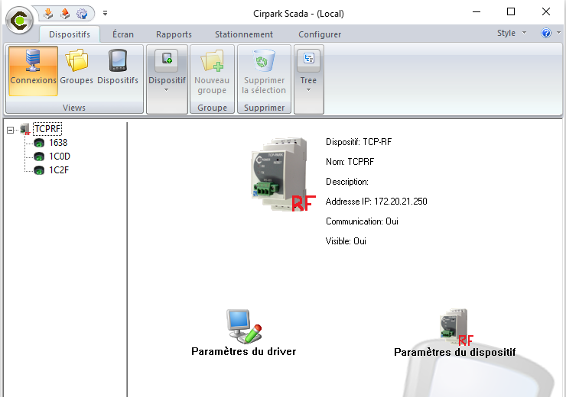



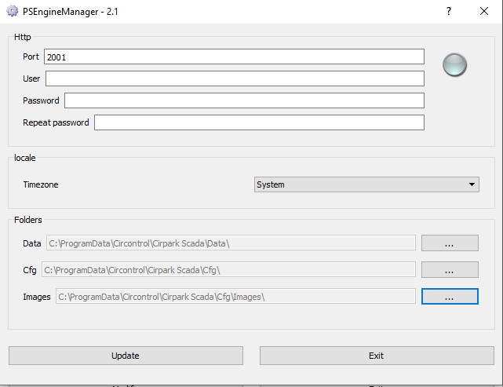






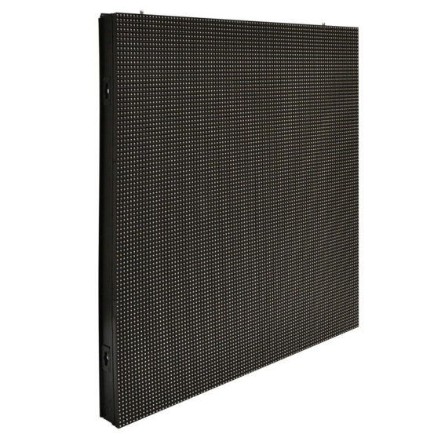
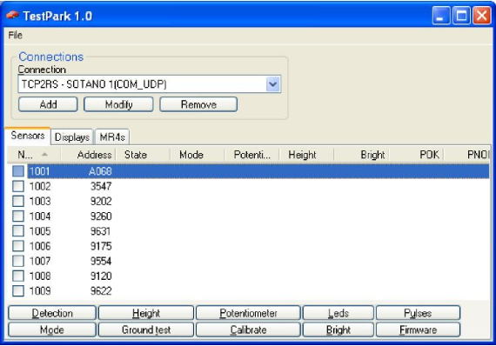


Matérielles
Logiciels
Serveur TCP/RF
Capteurs SP3+
Serveur Web
Afficheurs
PC
Écran Géant

Slide 6

Diagramme de cas d'utilisation
Récupération données
Afficher état parking
Sauvegarder parking
Actualiser parking
Authentification
Client
Gérer place
Gérer réservation
Aakash
Dilshan
Gérer parking
Yoan
Rashmi
Gérer tarif et paiement
Consulter historique
Récupérer données
Admin
Afficher contenu playlist
Envoyer image
Écran Géant
Convertir TCP/RS
Simuler
Création d'une application graphique
Capteur

Slide 7
Diagramme de déploiement
Écran Géant
PC Client
Serveur Web
TCP
HTTP
Interface Graphique
PC Admin
Serveur TCP/RF
UDP
Modbus
RS
Capteurs
Engine
Aakash
Dilshan
Yoan
Rashmi

Slide 8
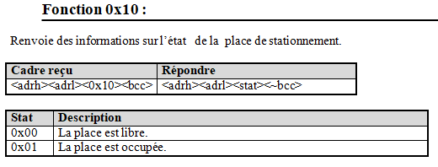

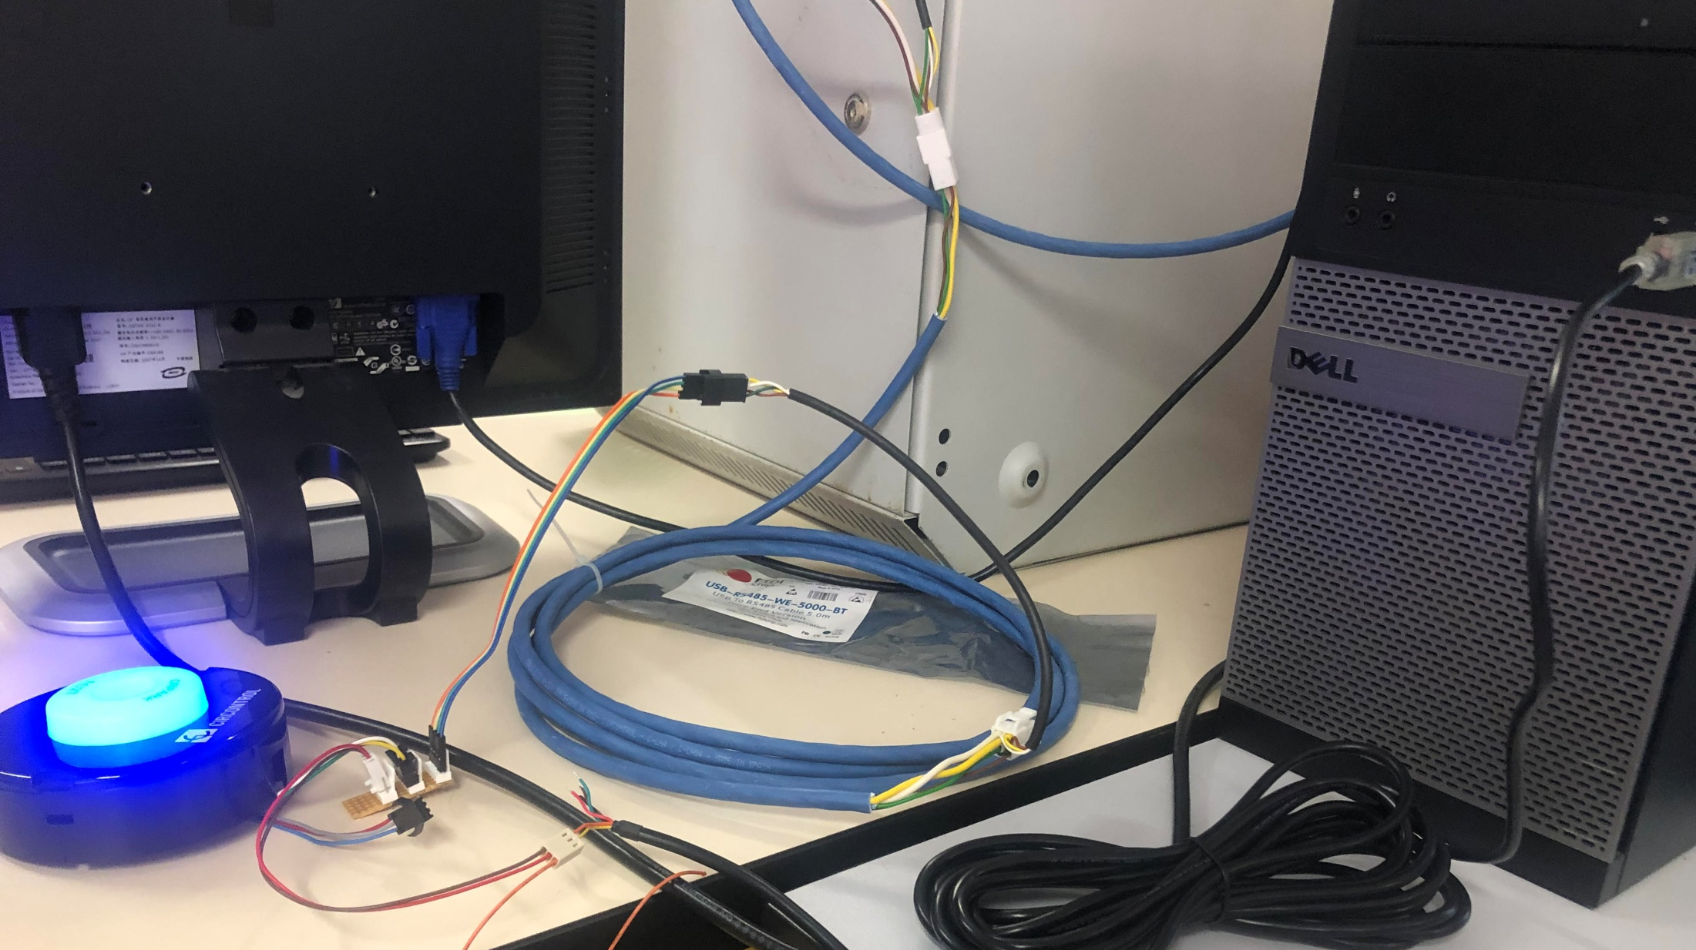

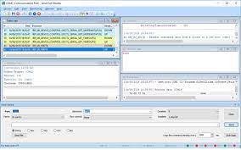

Tâche personnelle
Câblage et Installation
PC 1
Serveur TCP/RF
Capteur
PC 2

Slide 9
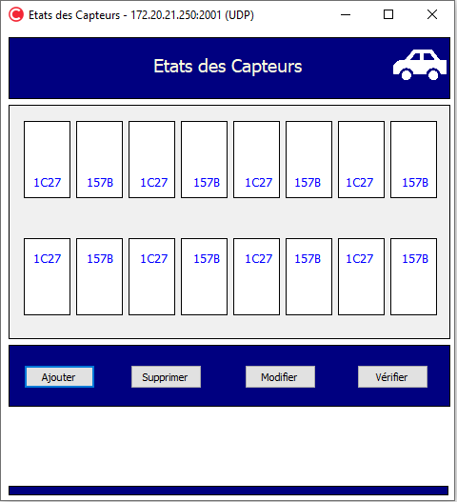
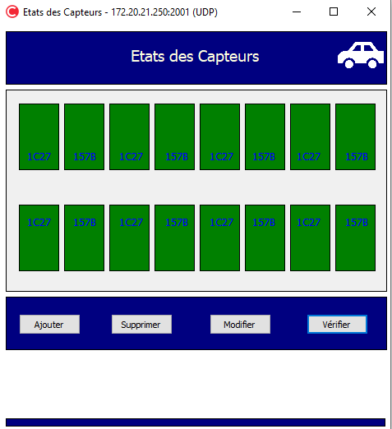
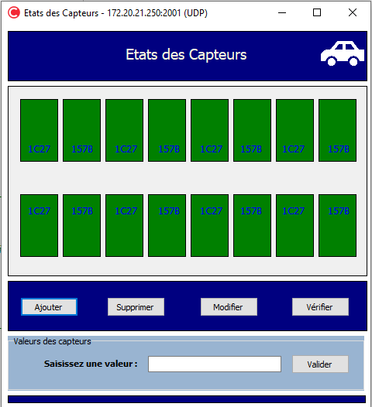
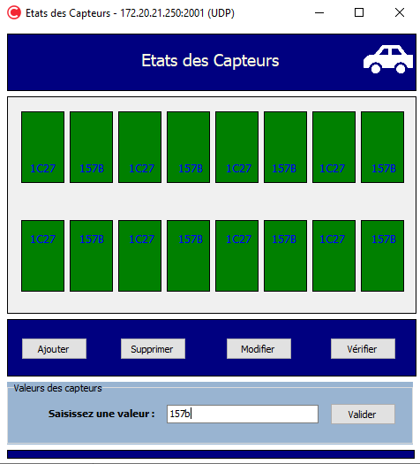
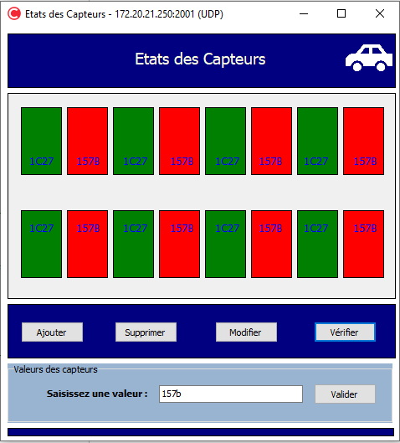
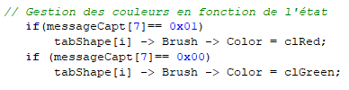
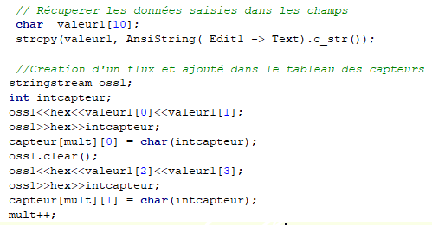
Tâche personnelle
Création Application Graphique permettant d'ajouter et vérifier l'état des capteurs

Slide 10
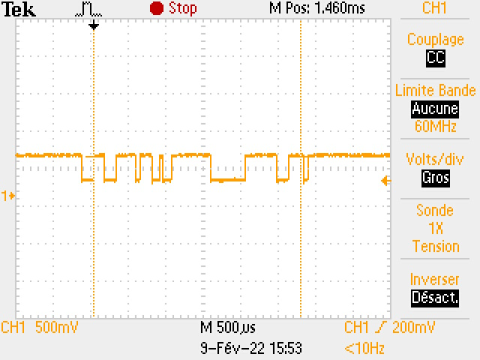
Partie Physique
Décodage des trames du capteur - Fonction 0x10
01 : Occupée
00 : Libre
1c 27 10 53 => 1c 27 01 bb

Slide 11

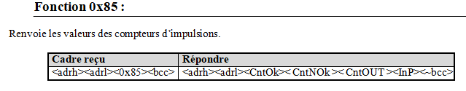
Partie Physique
Décodage des trames du capteur - Fonction 0x85
1c 27 85 c8 => 1c 27 00 06 00 1d 96
CntOK : Nombre d'impulsions détectées, à l'intérieur de la distance programmés
CntNOK : Nombre d'impulsions détectées, en dehors de la distance programmés
CntOUT : Nombre d'impulsions détectées qui sortent de la marge et ne reviennent pas.
CntOUT : Entrée de la détection des impulsions

Slide 12
Conclusion
En Cours
Problèmes rencontrés / Difficultés
INFORMATIQUE
Connexion en TCP avec le serveur TCP/RF
Erreurs de compilation :
<iostream> using namespace std
Erreur de conversion string en char
INFORMATIQUE
Création d'une application graphique permettant d'ajouter et de simuler des capteurs
Prochainement
PHYSIQUE
Étude de différent types de détection , protocole de communication des capteurs SP3
Visualisation des trames ultrasonores et caractérisations des ultrasons des capteurs
PHYSIQUE
Visualisation des trames sur l'oscilloscope
Solutions envisagés
INFORMATIQUE
Connexion en UDP avec le serveur TCP/RF
Utilisation de la librairie <iostream> sans "using namespace std"
Création d'un tableau de char
Terminer
INFORMATIQUE
Étude du protocole Engine de Cirpark
PHYSIQUE
Étude de la fonction permettant de récupérer l'état des capteurs
Visualisation et décodage des trames
PHYSIQUE
Synchronisation de l'oscilloscope

Slide 13
Je
vous remercie
pour votre attention.

